Slide 1







CHÀO CẢ LỚP! CHÀO MỪNG CÁC EM ĐẾN BUỔI HỌC NÀY!

Slide 2




KHỞI ĐỘNG
TRÒ CHƠI
Giải bài toán thu chi
Giả sử mẹ đưa cho em 150.000 đồng để mua thức ăn cho cả nhà dùng trong một ngày. Em hãy nêu phương án thực hiện nhiệm vụ này và giải thích vì sao em chọn như vậy?
Theo em, vì sao phải tính toán như vậy?

Slide 3
KHỞI ĐỘNG
Phương án 1:
Rau = 10.000đ
Thịt lợn = 0,5 kg x 120.000 đ/kg = 60.000đ
Cá = 1 kg x 50.000 đ/kg= 50.000đ
Trái cây = 30.000đ
Tổng cộng mua hết 150.000đ
Phương án 2:
Rau = 16.000 đ
Thịt bò = 0,2 kg x 240.000 đ/kg = 48.000 đ
Đậu phụ = 20.000 đ
Thịt lợn = 0,3 kg x 120.000 đ/kg = 36.000 đ
Trái cây = 30.000 đ
Tổng cộng 150.000 đ

Slide 4





BÀI 8.
LẬP KẾ HOẠCH CHI TIÊU

Slide 5




NỘI DUNG BÀI HỌC
1. Sự cần thiết phải lập kế hoạch chi tiêu
2. Cách lập kế hoạch chi tiêu

Slide 6





Phần 1
SỰ CẦN THIẾT PHẢI LẬP KẾ HOẠCH CHI TIÊU

Slide 7

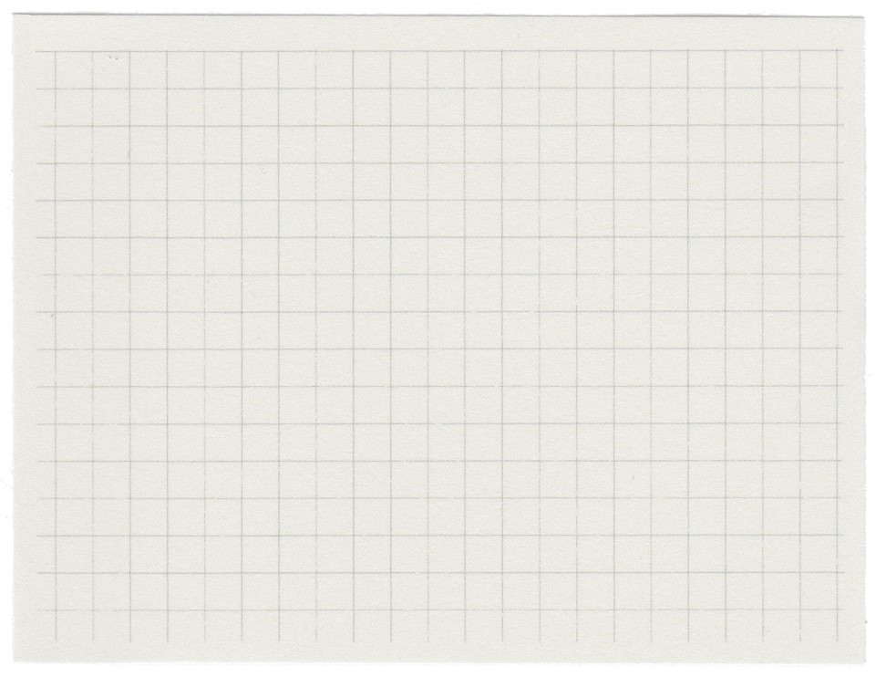

Đọc các thông tin a, b, c và trả lời câu hỏi:
Hoạt động nhóm
Nhóm 1, 2: Việc bạn Phương chi tiêu tùy tiện đã dẫn đến khó khăn gì trong cuộc sống? Nếu mẹ không đủ tiền để đưa thêm thì điều gì sẽ xảy ra?
Nhóm 3, 4: Hãy dự đoán những khó khăn có thể xảy ra nếu Phương tiếp tục chi tiêu như vậy?
Nhóm 5, 6: Em hãy nêu lí do cần phải lập kế hoạch chi tiêu?

Slide 8


Câu hỏi a
Việc chi tiêu tuỳ tiện của bạn Phương đã dẫn đến:
Sinh hoạt của gia đình bị đảo lộn
Những thứ cần thiết như rau, cá, thịt,... bị thiếu
5 ngày bạn đã chi tiêu hết tiền
Nếu mẹ không có đủ tiền để đưa thêm thì sẽ bất ổn trong sinh hoạt gia đình, có thể phải vay mượn tiền để đi chợ

Slide 9
Câu hỏi b
Nợ nhiều hơn
Nếu vẫn tiếp tục chi tiêu không có kế hoạch sẽ dẫn đến những vấn đề:
Không đảm bảo sức khỏe cho các thành viên trong gia đình
Không có khoản tiền dự phòng cho những lúc cần thiết
Không tiết kiệm được tiền để đầu tư
Mua sắm những vật dụng thiết yếu trong gia đình,…

Slide 10
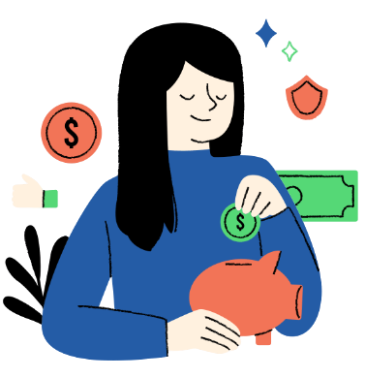
Kết luận
Kế hoạch chi tiêu xác định các tài khoản chi tiêu dựa trên những nguồn lực hiện có để thực hiện những mục tiêu tài chính của cá nhân, gia đình.
Lập kế hoạch chi tiêu giúp cân bằng được tài chính, tránh những khoản chi tiêu không cần thiết, thực hiện được tiết kiệm, góp phần tạo dựng cuộc sống ổn định, ấm no.

Slide 11
Phần 2
CÁCH LẬP KẾ HOẠCH
CHI TIÊU

Slide 12


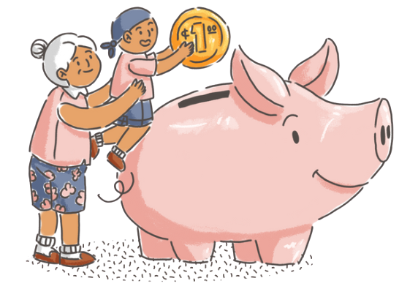
HOẠT ĐỘNG NHÓM
Đọc các thông tin (SHS tr.49, 50) và viết ra khổ giấy lớn
các bước lập kế hoạch chi tiêu

Slide 13
Các bước lập kế hoạch chi tiêu
B1. Xác định mục tiêu và thời hạn thực hiện dựa trên nguồn lực hiện có
B2. Xác định các khoản cần chi
B5. Kiểm tra và điều chỉnh kế hoạch
B4. Thực hiện kế hoạch chi tiêu
B3. Thiết lập quy tắc thu, chi

Slide 14
Luyện tập
Hoạt động 1. Trả lời câu hỏi trắc nghiệm

Slide 15


Câu hỏi 1: Nếu chi tiêu không có kế hoạch thì sẽ
dẫn đến hậu quả gì?
A. Mua thừa đồ này, thiếu đồ kia, gây lãng phí tiền bạc
B. Tích ra được các khoản tiền tiết kiệm
C. Có thể mua được nhiều đồ dùng mà mình yêu thích
D. Không bị phụ thuộc ràng buộc bởi các nguyên tắc
Notes:
A

Slide 16
Câu hỏi 2: Khi thực hiện kế hoạch chi tiêu, cần tập trung vào các khoản chi nào?
B. Chi thiết yếu, chi cần thiết nhưng có thể linh hoạt
A. Chi phát sinh
C. Chi thiết yếu, chi cần thiết nhưng có thể linh hoạt, chi
phát sinh
D. Chi cần thiết nhưng có thể
linh hoạt
Notes:
C

Slide 17
Câu hỏi 3: Em tán thành với những ý kiến nào dưới đây?
A. Kế hoạch chi tiêu là một trong những điều giúp chúng ta có thể xóa đói giảm nghèo
B. Sau khi đã lập được kế hoạch cần chi tiêu một cách hợp lí để thực hiện được những mục tiêu đã đề ra
D. Không cần kiểm tra hay thực hiện thêm bất cứ điều gì sau khi đã lập được kế hoạch chi tiêu
C. Chỉ cần có kế hoạch là chúng ta đã có thể có chi tiêu hợp lí
Notes:
B

Slide 18
Câu hỏi 4: Sắp vào năm học, em cần mua thêm một số đồ dùng học tập nhưng số tiền tiêu vặt mẹ cho hằng ngày không quá nhiều để có thể mua được số đồ dùng mà em mong muốn em phải làm như thế nào?
B. Lên danh sách những món đồ cần mua, tiết kiệm mỗi ngày từ số tiền mà mẹ cho để mua những món đồ đó
A. Xin mẹ thêm tiền để mua các đồ dùng mà mình muốn
C. Bỏ bớt các món đồ cần mua để
có thể mua được với số tiền tiêu vặt mà mẹ cho
D. Hỏi vay thêm bạn bè để có đủ số tiền cần thiết dùng để mua đồ dùng học tập khi vào trong năm học
Notes:
B

Slide 19
Câu hỏi 5: Ngọc muốn mua bộ sách mới của tác giả A. de Saint-Exupéry nhưng số tiền mà Ngọc đang có chưa đủ. Theo em, Ngọc có thể thực hiện tiết kiệm chi tiêu như thế nào để đạt được mục tiêu mua bộ sách mới?
A. Ngọc có thể xin thêm mẹ tiền để mua bộ sách yêu thích
B. Ngọc có thể kêu gọi bạn bè cùng góp tiền mua chung bộ sách
C. Ngọc có thể tiết kiệm tiền từ các khoản tiền tiêu vặt hằng ngày, kiếm thêm từ các kế hoạch nhỏ của bản thân
D. Ngọc có thể lên kế hoạch xin người thân thêm tiền vì mua sách là mục tiêu tốt nên chắc chắn họ sẽ sẵn sàng giúp đỡ
Notes:
C

Slide 20
Luyện tập
Hoạt động 2. Trả lời câu hỏi phần Luyện tập

Slide 21
Nhiệm vụ 1 – bài tập 1
Em đồng tình hay không đồng tình với ý kiến nào dưới đây? Vì sao?
Quan điểm | Đồng tình | Không đồng tình | Giải thích
a. Lập kế hoạch chi tiêu chủ yếu để thực hiện mục tiêu tiết kiệm.
Lập kế hoạch chi tiêu trước hết thường hướng đến mục tiêu cân đối thu chi.
X

Slide 22
Nhiệm vụ 1 – bài tập 1
Em đồng tình hay không đồng tình với ý kiến nào dưới đây? Vì sao?
Quan điểm | Đồng tình | Không đồng tình | Giải thích
Việc lập kế hoạch chi tiêu để đạt được nhiều mục tiêu khác nhau nhưng trước hết phải đảm bảo các khoản chi thiết yếu để đảm bảo cuộc sống.
b. Đảm bảo các khoản chi thiết yếu là nội dung quan trọng trong kế hoạch chi tiêu.
X

Slide 23
Nhiệm vụ 1 – bài tập 1
Em đồng tình hay không đồng tình với ý kiến nào dưới đây? Vì sao?
Quan điểm | Đồng tình | Không đồng tình | Giải thích
c. Chỉ những người có thói quen chi tiêu tùy tiện mới cần lập kế hoạch chi tiêu.
Ai cũng cần lập kế hoạch chi tiêu để tạo một thói quen chi tiêu có kế hoạch và tránh được việc chi tiêu tùy tiện.
X

Slide 24
Nhiệm vụ 1 – bài tập 1
Em đồng tình hay không đồng tình với ý kiến nào dưới đây? Vì sao?
Quan điểm | Đồng tình | Không đồng tình | Giải thích
Ai cũng cần lập kế hoạch chi tiêu để tạo một thói quen chi tiêu có kế hoạch và tránh được việc chi tiêu tùy tiện.
d. Chỉ những người có ít tiền mới cần lập kế hoạch chi tiêu.
X

Slide 25
Nhiệm vụ 2 – bài tập 2
Thói quen chi tiêu nào dưới đây chưa hợp lí? Vì sao?
Thói quen | Hợp lí | Chưa hợp lí | Giải thích
a) Xác định thứ tự ưu tiên những thứ cần mua.
b) Xác định giá tiền những thứ cần mua.
c) Liệt kê những thứ cần mua.
d) Khảo giá những loại đồ muốn mua ở vài nơi để lựa chọn nơi nào có đồ cùng chất lượng nhưng giá rẻ hơn thì mua.
e) Chỉ chi tiêu cho những việc thực sự cần thiết.
g) Chỉ chọn những đồ đắt tiền để mua.
h) Chỉ chọn mua những trường đồ có giá rẻ nhất.

Slide 26
Thói quen | Hợp lí | Chưa hợp lí | Giải thích
a) Xác định thứ tự ưu tiên những thứ cần mua.
b) Xác định giá tiền những thứ cần mua.
c) Liệt kê những thứ cần mua.
Khi số tiền có hạn, việc sắp xếp thứ tự ưu tiên những thứ cần mua sẽ đáp ứng được nhu cầu tiêu dùng ở mức tốt nhất.
X
Đây là cách tình được có thể mua tất cả những thứ đó với số tiền được chi hay không. Nếu không, sẽ có căn cứ để lựa chọn mua những gì cần thiết cho phù hợp.
X
Làm như vậy sẽ mua được đúng và đủ những thứ cần thiết, tránh mua tùy tiện.
X

Slide 27
Thói quen | Hợp lí | Chưa hợp lí | Giải thích
d) Khảo giá những loại đồ muốn mua ở vài nơi để lựa chọn nơi nào có đồ cùng chất lượng nhưng giá rẻ hơn thì mua.
e) Chỉ chi tiêu cho những việc thực sự cần thiết.
g) Chỉ chọn những đồ đắt tiền để mua.
h) Chỉ chọn mua những trường đồ có giá rẻ nhất.
Làm như vậy sẽ đảm bảo mua được hàng với chi phí ít nhất có thể.
X
Làm như vậy sẽ luôn đảm bảo những nhu cầu thực sự cần thiết, tránh chi tiêu tùy tiện, lãng phí.
X
Nếu chỉ mua đồ đắt sẽ rất tốn tiền, nhiều khi không phù hợp với số tiền mình đang có.
X
Những đồ có giá rẻ nhất nhiều khi có chất lượng kém, không an toàn cho sức khỏe (nhất là đồ ăn, thức uống,...)
X

Slide 28
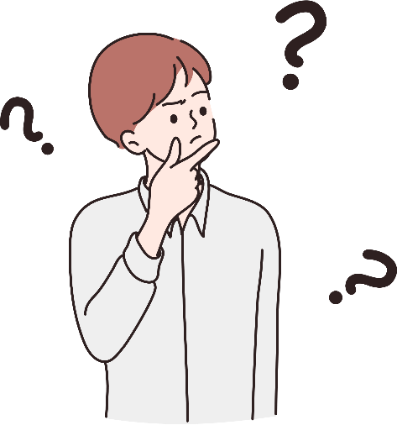
Nhiệm vụ 3 – bài tập 3
Đọc các trường hợp (SHS tr.51) và thực hiện yêu cầu:
Theo em, bạn H nên quyết định như thế nào? Vì sao?
Hãy nêu phương án lựa chọn của em và giải thích vì sao?

Slide 29
Trường hợp a: Đây là tình huống giải quyết bài toán chi tiêu sao cho phù hợp với điều kiện hoàn cảnh cụ thể, giải quyết được hài hòa các mối quan hệ trong đời sống:
Đồng ý chi 400.000đ để mua vé vui chơi, nếu số tiền còn lại 600.000đ vẫn thực hiện được những dự định chi tiêu khác (mua quà biếu bà, sách, áo và góp quỹ từ thiện).
Nếu phần còn lại quá ít, ảnh hưởng đến những dự định đã đề ra, H có thể đề nghị các bạn chơi những trò chơi không phải chi nhiều tiền.
Không loại trừ phương án H sẽ từ chối mua vé vui chơi để thực hiện các mục tiêu đã đặt ra. Trong trường hợp này cũng cần ủng hộ vì đây là một cách thực hiện nghiêm túc kế hoạch chi tiêu đã được lập ra.

Slide 30
Trường hợp b: Đây là một tình huống giải quyết bài toán chi tiêu.
Vấn đề là 200.000 đ mẹ cho để mua sách học tiếng Anh – một khoản thiết yếu.
Nếu quyết định mua áo len thì số tiền còn lại là 50.000đ không đủ để mua sách → Không nên mua.
Nếu muốn mua phải lên kế hoạch tiết kiệm, kiếm thêm,... khi đủ tiền mới thực hiện để không vi phạm nguyên tắc chi vượt quá nguồn thu.

Slide 31



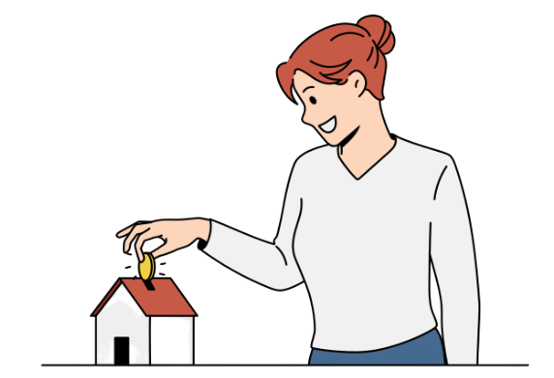
VẬN DỤNG
Em hãy lập và thực hiện kế hoạch để khắc phục thói quen chi tiêu chưa hợp lí.

Slide 32
VẬN DỤNG
Em hãy viết bài chia sẻ về một thói quen chi tiêu hợp lí mà em tâm đắc
Thói quen chi tiêu hợp lí đó là gì?
Em đã thực hiện nó được bao lâu? Ở hoàn cảnh, điều kiện nào?
Thói quen đó đã giúp em thay đổi cách chi tiêu như thế nào? Lợi ích của nó?
Em sẽ làm gì để duy trì thói quen đó?

Slide 33




HƯỚNG DẪN VỀ NHÀ
Ôn lại kiến thức đã học:
Trả lời câu hỏi bài tập 4, 5 (phần Luyện tập) và hoàn thành nhiệm vụ phần Vận dụng.
Làm bài tập Bài 8 – SBT Giáo dục công dân 8.
Đọc và tìm hiểu trước nội dung Bài 9 – Phòng ngừa tai nạn vũ khí, cháy, nổ và các chất độc hại.

Slide 34




CẢM ƠN CÁC BẠN ĐÃ LẮNG NGHE, HẸN GẶP LẠI!

